Slide 1
통계적 분석
강의소개 / 서론
상명대학교 한종대

Slide 2
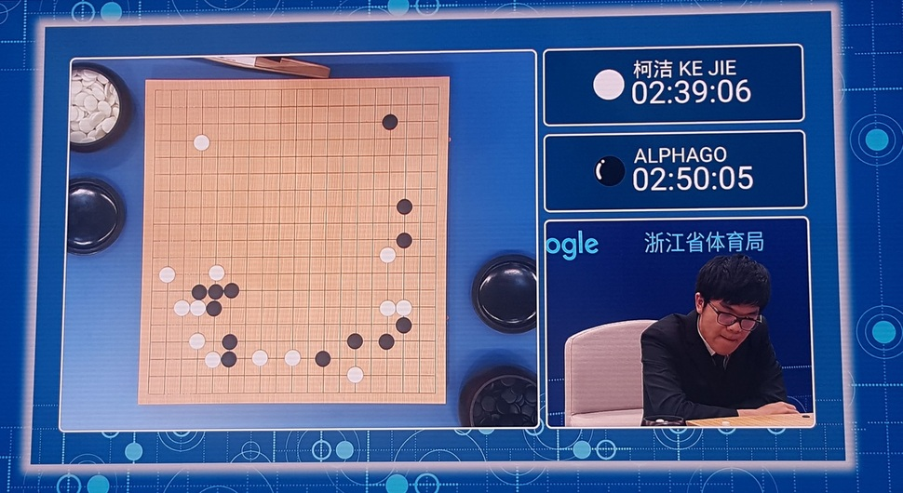
머신러닝, 인공지능, 빅데이터…

Slide 3
인공지능? 머신러닝?
딥러닝이든 뭐든 결국 기반은 데이터
머신러닝, 인공지능을 구현하기 위해서는 데이터를 수집하고 가공해야 함
데이터를 수집하고 가공하기 위해서는 통계적 분석이 필수

Slide 4
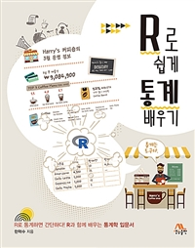
강의소개
통계를 이용하여 데이터를 분석하는 기술의 기초를 강의
R 언어에 기반한 실습을 병행
R로 쉽게 통계 배우기 - 한혁수 지음/생능출판사
https://www.aladin.co.kr/shop/wproduct.aspx?ItemId=234656419

Slide 5
강사소개
한종대 /컴퓨터과학과
010-8928-1213
Elvenwhite@gmail.com
연구실 : S325호 (사전에 연락 필수)

Slide 6
수강생 유의사항
모든 강의자료는 eCampus를 통해 업로드됩니다.
수업시수 1/3 결석시 F입니다.
중간고사 이전까지는 온라인으로 강의 사전녹화 후 강의 당일에 업로드됩니다.
수업에 관한 질문은 이메일로 보내는 것이 가장 답변이 빠릅니다. (3일간 답변 없을 경우 누락 가능성이 있으니 재촉해주세요)

Slide 7
통계학이란 무엇인가
Statistics : 라틴어 status(국가)에서 유래
일반적으로 숫자의 나열과 그래프 등을 통계로 여김
실업률 통계, 생산량 통계, …
오늘날의 현대적 통계학은 단순한 데이터의 정리와 표현을 넘어섬
주어진 자료를 기초로 하여 보편타당한 이론을 추론해 내는 학문의 한 분야

Slide 8
모집단과 표본
이번 학기동안 두고두고 상용될 용어
통계는 :
새로운 정보나 지식을 얻기 위해 관련된 자료를 수집하여야 한다
조건이 거의 같은 상황에서 관측되더라도 관측된 값들 사이에 어느 정도의 변동은 피할 수가 없다
관련된 자료를 모두 수집한다는 것은 불가능하거나 현실적으로 어렵다

Slide 9
모집단과 표본
모집단Population
수집 가능한 모든 관측값들의 집합 : 전체 한국인
표본Sample
실제로 우리가 수집한, 모집단의 일부분에 해당되는 관측값들의 집합 : 한국인 중 500명
표본단위Sampling unit
각 관측값의 측정대상 : 사람 1명

Slide 10
통계학의 목표
자료를 수집하고, 수집된 자료로부터 모집단에 대한 추론을 할 수 있도록 방법론을 제공하기
이 방법론을 토대로 그럴듯한 일반화를 이끌어 냄 (서대문구 거주 게이머는 서울의 나머지 지역 거주 게이머보다 티어가 0.9등급 높다)
이 일반화에 대한 불확실성을 측정함 (위 일반화가 0.1등급 이상 틀릴 가능성은 5% 미만이다)
이를 위하여, 표본을 몇 개나 추출할 것인지, 추출 방법은 어떻게 할 것인지를 결정하는 것도 통계학의 범위

